Slide 1
COBIT 5 Bag.1
TATA KELOLA SIK
Syefira Salsabila
Prodi RMIK & MIK

Slide 2
The COBIT 5 Framework
COBIT 5 membantu perusahaan menciptakan nilai optimal dari TI dengan menjaga keseimbangan antara menyadari manfaat dan mengoptimalkan tingkat risiko dan penggunaan sumber daya.
COBIT 5 membuat informasi dan teknologi yang saling berhubungan dapat dikelola secara holistik bagi keseluruhan perusahaan, mengambil seluruh tanggungjawab bisnis dan fungsional, memperhatikan kepentingan TI terkait stakeholder internal dan eksternal.
Prinsip dan kemampuan COBIT 5 dapat diterapkan pada perusahaan berskala kecil – besar, baik yang swasta atau non-profit, juga pada sektor pelayanan publik.

Slide 3
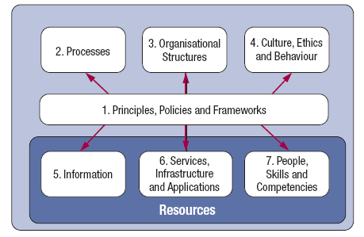
COBIT 5 Enablers

Slide 4
COBIT 5: Now One Complete Business Framework
for
Governance of Enterprise IT
IT Governance
Val IT 2.0
Control
Risk IT
(2009)
COBIT1 COBIT2 COBIT3 COBIT4.0/4.1 COBIT 5
1996 1998 2000 2005/7 2012
An business framework from ISACA, at www.isaca.org/cobit
© 2012 ISACA® All rights reserved.
Management
(2008)
Evolution of scope
Audit
4

Slide 5
Perbedaan COBIT 5 dengan COBIT 4.1
COBIT 4.1 dengan COBIT 5 mempunyai beberapa perbedaan, terutama dalam pembagian domain dan aktivitas proses kerjanya.
Pada kerangka kerja COBIT 5, terdapat pemisahaan yang tegas antara tata-kelola dengan manajemen. Dengan adanya pemisahan ini, maka akan memudahkan bagi institusi yang ingin secara jelas memisahkan antara tata kelola dengan proses operasional rutin.

Slide 6
COBIT 5 Framework
Produk utama COBIT 5 secara keseluruhan
Berisi ringkasan eksekutif dan uraian lengkap dari semua komponen framework COBIT 5
The five COBIT 5 principles
The seven COBIT 5 enablers plus
Pengantar panduan pelaksanaan yang disediakan oleh ISACA (implementasi COBIT 5)
Pengantar program penilaian COBIT (tidak spesifik ke COBIT 5) dan pendekatan kemampuan proses yang diadopsi oleh ISACA untuk COBIT

Slide 7
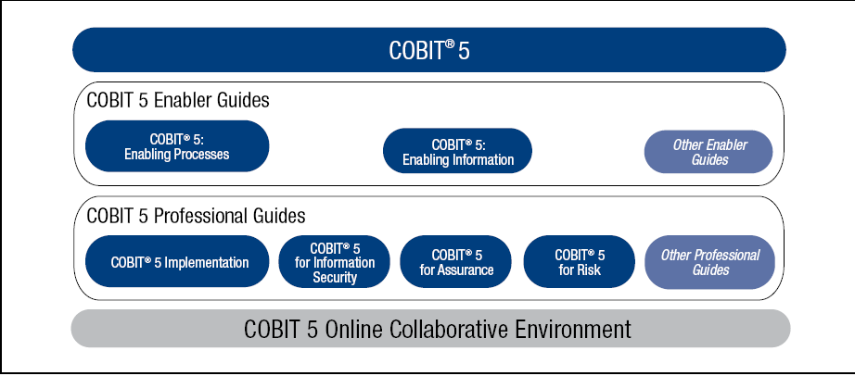
COBIT 5 Product Family

Slide 8
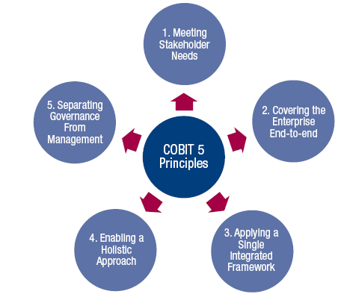
COBIT 5 Principles

Slide 9
Five COBIT 5 Principles
(Meeting Stakeholder Needs) Memenuhi kebutuhan stakeholder
(Covering the Enterprise End-to-End)Meliputi seluruh kegiatan perusahaan
(Applying A Single Intgrated Fmarework) Menerapkan satu framework terpadu
(Enabling a Holistic Approach) Memungkinkan pendekatan holistik
(Separating Governance from Management) Memisahkan tata kelola dan manajemen

Slide 10
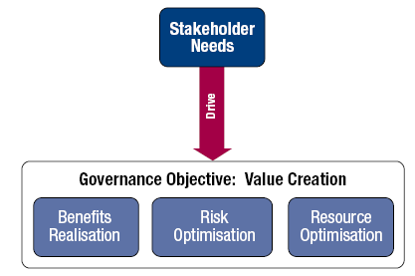
1. Memenuhi Kebutuhan Stakeholder
Perusahaan ada untuk memberi nilai/keuntungan bagi stakeholder

Slide 11
Memenuhi Kebutuhan Stakeholder cont
Perusahaan memiliki banyak stakeholder dan memberikan menimbulkan konflik antara satu sama lain.
Tata kelola adalah mengenai negosiasi dan memutuskan antar
Sistem tata kelola seharusnya mempertimbangkan semua daya, dan penilaian resiko.
Untuk setiap keputusan, hal-hal berikut dapat dan seharusnya
- Siapa yang menerima keuntungan ?
- Siapa yang menanggung resiko ?
- Apa sumber daya yang dibutuhkan ?

Slide 12
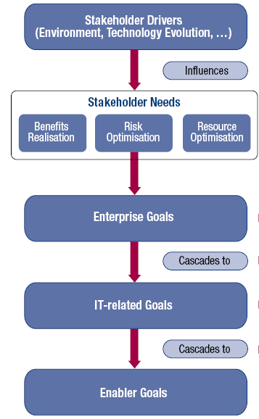
Memenuhi Kebutuhan Stakeholder
Kebutuhan stakeholder harus bertransformasi menjadi strategi praktis perusahaan.
Tujuan COBIT 5 menerjemahkan kebutuhan stakeholder dalam tujuan yang spesifik dan praktis dalam konteks perusahaan, tujuan TI dan tujuan enabler.

Slide 13
Memenuhi Kebutuhan Stakeholder
Memungkinkan mendefinisikan prioritas pelaksanaan, perbaikan dan jaminan tata kelola perusahaan TI didasarkan pada tujuan strategis dan risiko yang terkait dari perusahaan.
Dalam praktek, tujuannya :
Mendefinisikan tujuan dan sasaran yang relevan dan nyata di berbagai tingkat tanggung jawab.
Filter basis pengetahuan dari COBIT 5, berdasarkan pada tujuan perusahaan untuk menjabarkan panduan yang relevan untuk dimasukkan dalam pelaksanaan, perbaikan, atau jaminan proyek-proyek tertentu.
Dengan jelas mengidentifikasi dan berkomunikasi bagaimana pentingnya enabler untuk mencapai tujuan perusahaan.

